Slide 1
ТЕРЕБОВЛЯНСЬКИЙ
НАВЧАЛЬНО - РЕАБІЛІТАЦІЙНИЙ ЦЕНТР
ТЕМА: «ФОРМУВАННЯ ЛЕКСИКО-ГРАМАТИЧНИХ КАТЕГОРІЙ, ЗАСОБАМИ ДИДАКТИЧНИХ ІГОР У ДІТЕЙ З ОСОБЛИВИМИ НАВЧАЛЬНИМИ ПОТРЕБАМИ»
ПІДГОТУВАЛА ЛОМАКІНА О.М.,
ВЧИТЕЛЬ КОРЕКЦІЙНОЇ РОБОТИ
ТЕРЕБОВЛЯ - 2017 Р.

Slide 2
ВЧІТЬ ДИТИНУ ЯКИМ-НЕБУДЬ НЕВІДОМИМ СЛОВАМ: ВОНА БУДЕ ДОВГО І ДАРЕМНО МУЧИТИСЬ, АЛЕ ЗНАЙДІТЬ ДВАДЦЯТЬ СЛІВ З КАРТИНКАМИ, І ВОНА ЇХ МИТТЄВО ЗАВЧИТЬ.
К.Д.УШИНСЬКИЙ
ГРА – ЦЕ ФАНТАСТИЧНИЙ СВІТ.
СВІТ ВІДКРИТТІВ І БАЖАНЬ.
СВІТ РЕАЛІЗАЦІЇ ЗАДУМАНОГО.
«Гра має важливе значення в житті дитини…
Якою буде дитина в грі, такою вона буде і в праці, коли виросте. Тому виховання майбутнього діяча відбувається перш за все в грі” А. С. Макаренко

Slide 3
МОВА - НАЙВАЖЛИВІША УМОВА ВСЕБІЧНОГО ГАРМОНІЙНОГО РОЗВИТКУ ДИТИНИ.
ЧИМ БАГАТШЕ І ПРАВИЛЬНІШЕ МОВЛЕННЯ ДИТИНИ, ТИМ ЛЕГШЕ ЇЙ ВИСВІТЛЮВАТИ СВОЇ ДУМКИ, ТИМ ШВИДШЕ ВОНА ПІЗНАЄ НАВКОЛИШНЮ ДІЙСНІСТЬ, ЗМІСТОВНІШИМИ І ПОВНОЦІННІШИМИ СТАЮТЬ ВІДНОСИНИ З ОДНОЛІТКАМИ І ДОРОСЛИМИ, ТИМ АКТИВШЕ ЗДІЙСНЮЄТЬСЯ ПСИХІЧНИЙ РОЗВИТОК.

Slide 4
РОЗВИТОК МОВЛЕННЯ ТА МОВЛЕННЄВОГО СПІЛКУВАННЯ
ЗАВДАННЯ:
ФОРМУВАННЯ ГРАМАТИЧНОЇ БУДОВИ МОВЛЕННЯ;
ЗБАГАЧЕННЯ СЛОВНИКОВОГО ЗАПАСУ;
ВИХОВАННЯ ЗВУКОВОЇ КУЛЬТУРИ МОВЛЕННЯ;
РОЗВИТОК МОНОЛОГІЧНОГО МОВЛЕННЯ;
РОЗВИТОК ДІАЛОГІЧНОГО МОВЛЕННЯ;
ОЗНАЙОМЛЕННЯ З ХУДОЖНЬОЮ ЛІТЕРАТУРОЮ;
НАВЧАННЯ ЕЛЕМЕРТІВ МОВЛЕННЯ.

Slide 5
ОДНИМ З ГОЛОВНИХ ЗАВДАНЬ РОЗВИТКУ МОВЛЕННЯ Є ФОРМУВАННЯ ЛЕКСИКО-ГРАМАТИЧНИХ КАТЕГОРІЙ.
ПРИ ФОРМУВАННІ ЛЕКСИКО-ГРАМАТИЧНИХ КАТЕГОРІЙ ПРОВІДНУ РОЛЬ ВІДВОДЯТЬ ДИДАКТИЧНІЙ ГРІ.
ДИДАКТИЧНА ГРА РОЗВ’ЯЗУЄ ТАКІ ЗАВДАННЯ:
НАВЧАЄ;
РОЗВИВАЄ;
ЗАКРІПЛЮЄ НАБУТІ ЗНАННЯ;
ПОГЛИБЛЮЄ СЛОВНИК;
РОЗВИВАЄ ВМІННЯ ВЕСТИ МОВЛЕННЯ (МОНОЛОГІЧНЕ, ДІАЛОГІЧНЕ)
ДИДАКТИЧНА ГРА МАЄ ДВІ МЕТИ: НАВЧАЛЬНУ ТА ІГРОВУ ЗАРАДИ ЯКОЇ ДІЄ ДИТИНА.
В ГРІ ДИТИНА ПОТРАПЛЯЄ У СИТУАЦІЇ, КОЛИ ВОНА ЗМУШЕНА ВИКОРИСТОВУВАТИ НАБУТІ МОВНІ ЗНАННЯ І СЛОВНИК У НОВИХ УМОВАХ.

Slide 6

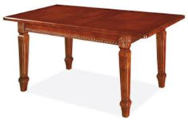

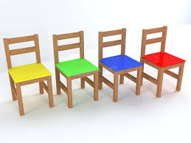
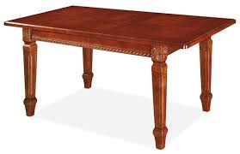



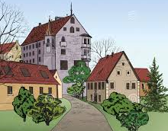
ВПРАВА «ОДИН - БАГАТО»
МЕТА: ВЧИТИ ВИМОВЛЯТИ СЛОВА ПРИ УТВОРЕННІ ІМЕННИКІВ МНОЖИНИ НАЗИВНОГО ВІДМІНКУ. РОЗШИРЮВАТИ І АКТИВІЗУВАТИ СЛОВНИКОВИЙ ЗАПАС. РОЗВИВАТИ СЛУХОВУ І ЗОРОВУ УВАГУ.
ХІД ГРИ
ПЕРЕД ДИТИНОЮ РОЗКЛАСТИ КАРТИНКИ. ЛОГОПЕД НАЗИВАЄ ПРЕДМЕТ ЗОБРАЖЕНИЙ НА КАРТИНЦІ І ПРОПОНУЄ ДИТИНІ ВІДШУКАТИ КАРТИНКУ ІЗ ЗОБРАЖЕННЯМ ДЕКІЛЬКОХ ВІДПОВІДНИХ ПРЕДМЕТІВ І НАЗВАТИ ЇХ.
СТОЛИ
СТІЛ
ОЛІВЦІ
СТІЛЬЦІ
ОЛІВЕЦЬ
СТІЛЕЦЬ
БУДИНКИ
БУДИНОК

Slide 7
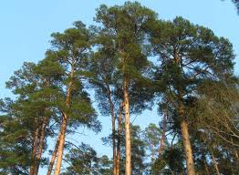


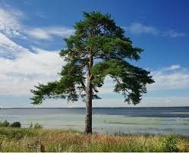
ВПРАВА «ОДИН – БАГАТО»
МЕТА: ВЧИТИ УТВОРЮВАТИ МНОЖИНУ ІМЕННИКА У НАЗИВНОМУ ВІДМІНКУ У ПОЄДНАННІ З ПРИКМЕТНИКАМИ.
РОЗШИРЮВАТИ ТА АКТИВІЗУВАТИ СЛОВНИКОВИЙ ЗАПАС. РОЗВИВАТИ СЛУХОВУ І ЗОРОВУ УВАГУ.
ЗЕЛЕНЕ ЛИСТЯ
ВИСОКІ СОСНИ
ВИСОКА СОСНА
ЗЕЛЕНИЙ ЛИСТОК

Slide 8
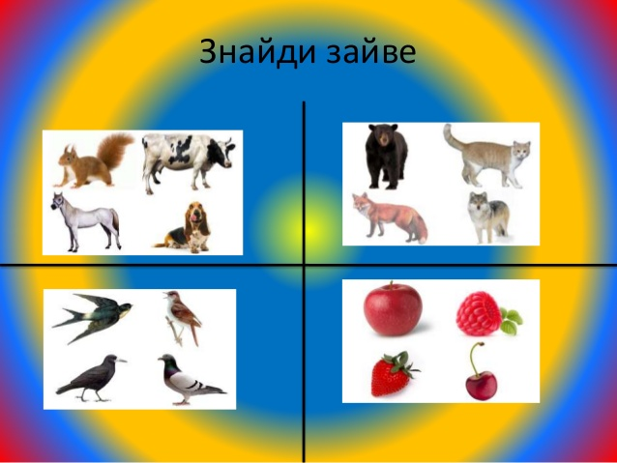
ВПРАВА «ЧЕТВЕРТИЙ ЗАЙВИЙ»
МЕТА: РОЗВИВАТИ УВАГУ, ЛОГІЧНЕ МИСЛЕННЯ, ПОГЛИБЛЮВАТИ НАВИКИ УЗАГАЛЬНЕННЯ. РОЗШИРЮВАТИ І АКТИВІЗУВАТИ СЛОВНИКОВИЙ ЗАПАС. РОЗВИВАТИ СЛУХОВУ І ЗОРОВУ УВАГУ.
ХІД ГРИ
ДЕМОНСТРУВАТИ ДИТИНІ КАРТКИ ІЗ ЗОБРАЖЕННЯМ ЧОТИРЬОХ ПРЕДМЕТІВ. ЗАПРОПОНУВАТИ ДИТИНІ ВІДШУКАТИ КАРТИНКУ ЯКА ЗАЙВА. НАЗВАТИ ІНШІ ОДНИМ СЛОВОМ (УЗАГАЛЬНИТИ).

Slide 9
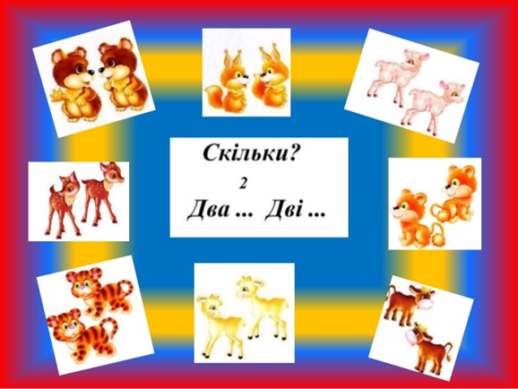
ВПРАВА «ПОЛІЧИ»
МЕТА: ВЧИТИ УЗГОДЖУВАТИ ЧИСЛІВНИКИ З ІМЕННИКАМИ.
РОЗШИРЮВАТИ І АКТИВІЗУВАТИ СЛОВНИКОВИЙ ЗАПАС. РОЗВИВАТИ СЛУХОВУ І ЗОРОВУ УВАГУ.

Slide 10

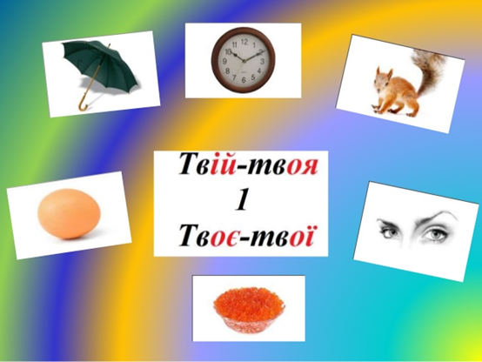


МІЙ, МОЯ, МОЄ, МОЇ
ТВІЙ, ТВОЯ, ТВОЄ, ТВОЇ
НАШ, ВАШ
МЕТА: ВЧИТИ УЗГОДЖУВАТИ ПРИСВІЙНІ ЗАЙМЕННИКИ З ІМЕННИКАМИ.
РОЗШИРЮВАТИ І АКТИВІЗУВАТИ СЛОВНИКОВИЙ ЗАПАС. РОЗВИВАТИ СЛУХОВУ І ЗОРОВУ УВАГУ.

Slide 11
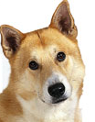


ВПРАВА «ЧИЙ? ЧИЯ? ЧИЄ?»
МЕТА: ВЧИТИ УТВОРЮВАТИ ПРИСВІЙНІ ПРИКМЕТНИКИ.
РОЗШИРЮВАТИ І АКТИВІЗУВАТИ СЛОВНИКОВИЙ ЗАПАС. РОЗВИВАТИ СЛУХОВУ І ЗОРОВУ УВАГУ.
ЛАПА СОБАКИ – СОБАЧА ЛАПА
ХВІСТ СОБАКИ – СОБАЧИЙ ХВІСТ
ВУХО СОБАКИ – СОБАЧЕ ВУХО
ОПИС СОБАКИ

Slide 12

ВПРАВА «ВІД СЛОВА ДО РОЗПОВІДІ»
МЕТА: ВЧИТИ КОНЦЕНТРУВАТИ УВАГУ. ВЧИТИ ВІДПОВІДАТИ ПОВНИМИ РЕЧЕННЯМИ. РОЗШИРЮВАТИ І АКТИВІЗУВАТИ СЛОВНИКОВИЙ ЗАПАС.
Розповідь - роздум
Комплексний вид висловлювання, в якому послідовно, зв’язно передаються думки про факти та явища довкілля, причинно-наслідкові зв’язки між ними, які дитина встановлює у процесі відображення та пізнання явищ дійсності.
Послідовність розгляду картини:
• виокремлення об'єктів, зображених на картині;
• уявлення об'єктів через уявне сприймання їх різними аналізаторами.
Розповідь - роздум cкладається зі складнопідрядних речень з домінуванням причинно-наслідкових зв’язків як у середині речень, так і між ними, містить логічно-послідовне доведення чи пояснення чогось, низку думок, міркувань, висновків з певної теми.
Що робить ведмідь? Чому?
Що падає? Чому?
Хто ліпить снігову бабу?
Які пташки сидять на дереві? Чому?
Який зайчик? Чому?

Slide 13
Моделювання
Моделювання – це найбільш ефективний та доступний спосіб формування основ логічного мислення та зв’язного мовлення.
Структура моделювання
Попередній аналіз
Побудова моделі, схеми або сприйняття готової
Робота з мовним матеріалом за допомогою створеної моделі
Види моделей
Предметно – символічні (предметне зображення структури роздуму, кожна частина (елемент) якого символізує тезу, доведення, висновок): - Модель Світлофор - Вітрильник - Будинок - Ромашка
Умовно – символічні (зображення структури роздуму за допомогою умовних символів) (зображення структури роздуму за допомогою умовних символів) - Геометрична модель - Пунктуаційна модель ? !

Slide 14
Використання моделей
Етапи:
Підготовчий
(накопичення сенсорно – інформаційного досвіду, на основі якого діти виділяють характерні ознаки предметів, явищ природи та соціального оточення)
2. Ознайомлювально – репродуктивний
(навчання дітей складанню роздуму як суцільного зв’язного висловлювання, що має тезу, аргументацію, висновок; формування навичок використання різноманітних засобів для зв’язку структурних частин)
3. Діяльнісний (формування умінь самостійно складати роздум у різних видах діяльності, творчо використовувати набуту інформаційно – змістову обізнаність для активізації міркування в інших видах діяльності)

Slide 15
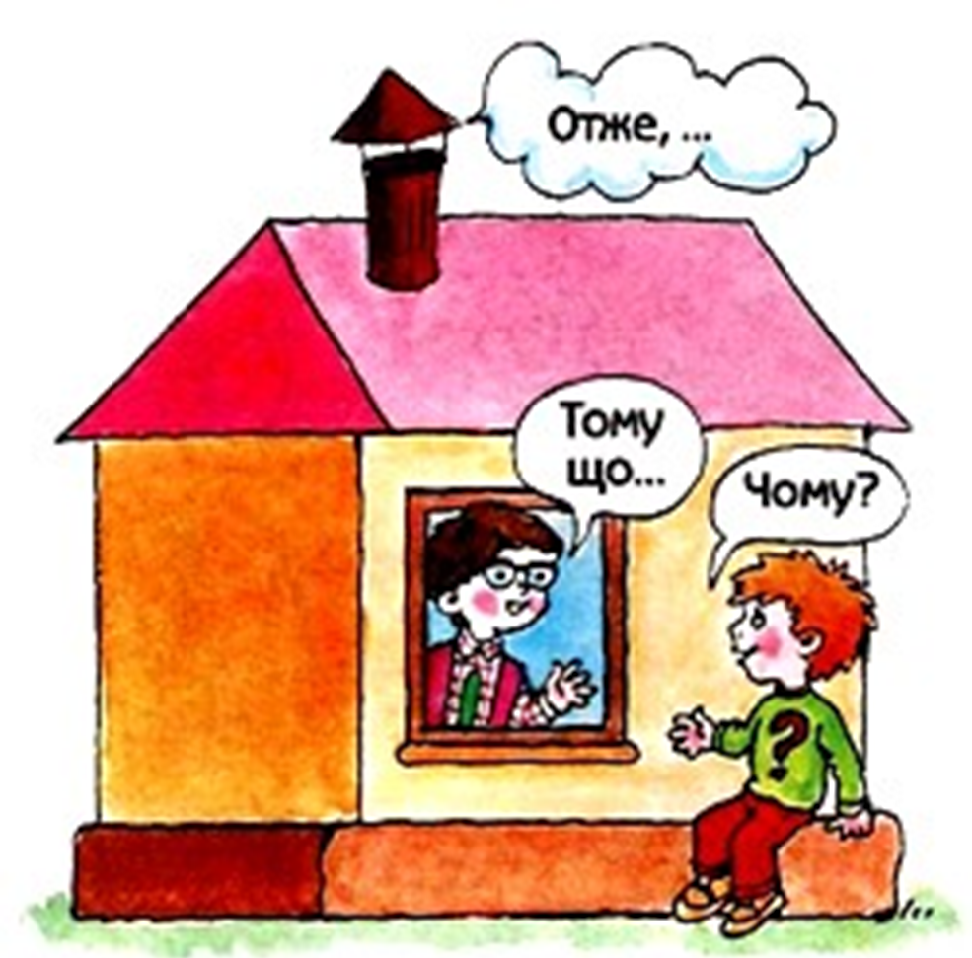
модель
БУДИНОК

Slide 16

модель
ВІТРИЛЬНИК
ОТЖЕ, …
ЧОМУ?
ПО-ТРЕТЄ …
ПО-ДРУГЕ ...
ТОМУ ЩО …
ПО ПЕРШЕ …
ОТЖЕ, …

Slide 17
СЕНКАН ЯК ЗАСІБ ПІЗНАВАЛЬНОЇ АКТИВНОСТІ УЧНІВ
СЕНКАН – НЕРИМОВАНИЙ ВІРШ, ЩО СКЛАДАЄТЬСЯ З П’ЯТИ РЯДКІВ.
ЗБАГАЧУЄ СЛОВНИКОВИЙ ЗАПАС;
ГОТУЄ ДО КОРОТКОГО ПЕРЕКАЗУ;
ДОПОМАГАЄ ПОГЛИБЛЮВАТИ ЗНАННЯ ПРО ЧАСТИНИ МОВИ;
ЗАКРІПЛЮЄ ЗНАННЯ ПРО РЕЧЕННЯ;
ВДОСКОНАЛЮЄ НАВИЧКИ ВИКОРИСТАННЯ В МОВЛЕННІ СИНОНІМІВ, АНТОНІМІВ;
АКТИВІЗУЄ І РОЗВИВАЄ РОЗУМОВУ ДІЯЛЬНІСТЬ;
ПОЛЕГШУЄ ПРОЦЕС ЗАСВОЄННЯ ПОНЯТЬ ТА ЇХ ЗМІСТ;
ДОПОМАГАЄ САМОВИРАЖЕННЮ ДІТЕЙ, ЧЕРЕЗ СКЛАДАННЯ ВЛАСНИХ НЕРИМОВАНИХ ВІРШІВ;
ВЧИТЬ ЗНАХОДИТИ І ВИДІЛЯТИ У ВЕЛИКОМУ ОБСЯЗІ ІНФОРМАЦІЇ ГОЛОВНУ ДУМКУ.

Slide 18


ПРАВИЛА НАПИСАННЯ СЕНКАНУ
СЕНКАН СКЛАДАЄТЬСЯ З П’ЯТИ РЯДКІВ;
Його форма нагадує ялинку.
ТЕМА ІМЕННИК (ЗАЙМЕННИК) ХТО? ЩО?
ОДНЕ СЛОВО
ОПИС ПРИКМЕТННИК ЯКИЙ? ЯКА? ЯКЕ? ЯКІ?
ДВА СЛОВА
ДІЯ ДІЄСЛОВО ЩО РОБИТЬ? ЩО РОБЛЯТЬ?
ТРИ СЛОВА
ФРАЗА, ЩО ВИСЛОВЛЮЄ СТАВЛЕННЯ, ПОЧУТТЯ
ЧОТИРИ СЛОВА
ХАРАКТЕРИСТИКА ТЕМИ (СИНОНІМ, ВИСНОВОК,
УЗАГАЛЬНЕННЯ)
ОДНЕ СЛОВО

Slide 19
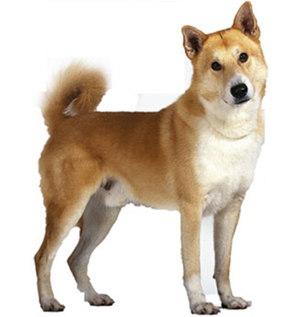
- СОБАКА
2 - ВІРНИЙ, СМІЛИВИЙ
3 - ГАВКАЄ, КУСАЄ, ОХОРОНЯЄ
4 - НАЙКРАЩИЙ ЧОТИРИЛАПИЙ ДРУГ ЛЮДИНИ
5 - ВІРНІСТЬ

Slide 20
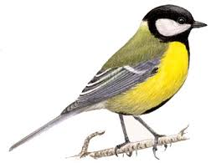
- СИНИЦЯ
2 – РУХЛИВА, ЗИМУЮЧА
3 – СПІВАЄ, КЛЮЄ, ЛІТАЄ
4 – ЗНИЩУЄ БАГАТО ШКІДНИКІВ ЛІСУ
5– ПТАХ

Slide 21
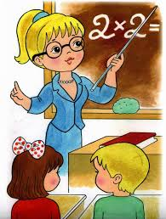
СКЛАСТИ СЕНКАН
ХТО?
ЯКИЙ?
ЩО РОБИТЬ?
ФРАЗА
ХАРАКТЕРИСТИКА

Slide 22
МЕТОДИКА ГЛЕНА ДОМАНА
МЕТОДИКА РАННЬОГО РОЗВИТКУ
МЕТА:
РОЗВИТОК ЗОРОВОЇ ПАМ’ЯТІ;
РОЗВИТОК РОЗУМОВИХ ЗДІБНОСТЕЙ;
РОЗВИТОК ЗВЯЗНОГО МОВЛЕННЯ.

Slide 23

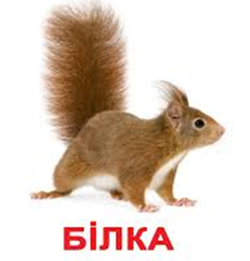
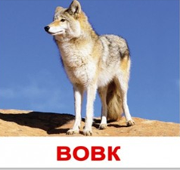

Slide 25

Хто це?
Що це?
Це білочка.
Який? Яка?
Яке?
Білочка маленька.
Що робить?
Білочка стрибає.

Slide 27
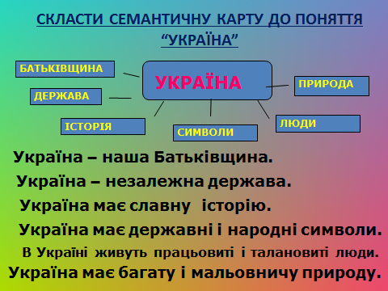
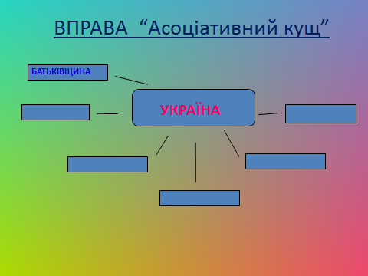
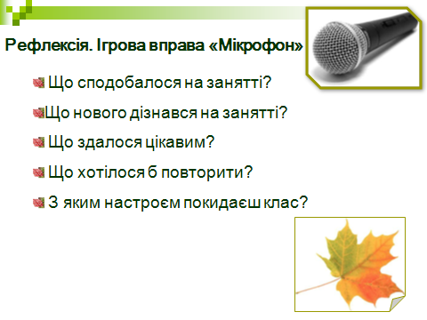
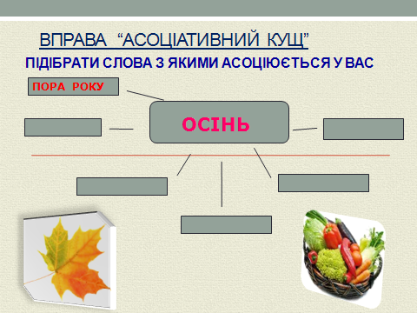
ВИКОРИСТАННЯ ІНТЕРАКТИВНИХ ВПРАВ
“Асоціативний кущ”;
“Гронування”
“Семантична карта”
“Редактор”
Релаксична вправа “Мікрофон”
“Мовне доміно”

Slide 28
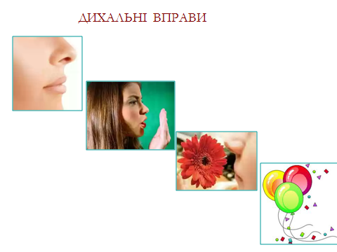
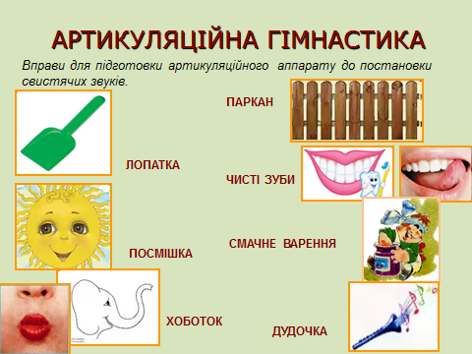
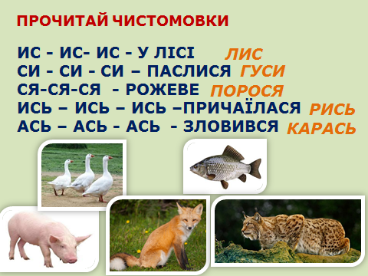
АКТУАЛЬНИМИ У КОРЕКЦІЙНІЙ РОБОТІ Є ФОРМУВАННЯ ТА
РОЗВИТОК МОВЛЕННЯ ЗАСОБАМИ МНЕМОТЕХНІКИ
МНЕМОДОРІЖКА ДО ГРИ
”ПОБУДУЙ РЕЧЕННЯ”
МНЕМОТАБЛИЦЯ ДЛЯ ВІДТВОРЕННЯ
КОМПЛЕКСУ АРТИКУЛЯЦІЙНИХ ТА
ДИХАЛЬНИХ ВПРАВ
МНЕМОЧИСТОМОВКА НА
ДИФЕРЕНЦІАЦІЮ
ЗВУКОВИМОВИ [С][С’]

Slide 29
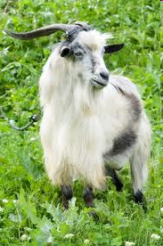
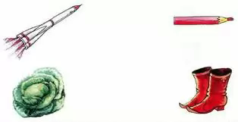

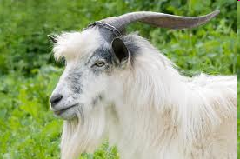
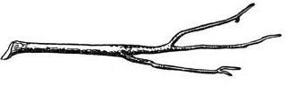
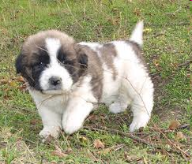
ПРО ЦАПКА
Ю. БУДЯК
ПРОЧИТАЙ
НА ГОРОДІ
ЦАП, ЦАП.
ХАП, ХАП.
БОРІДКОЮ ТРУСЬ, ТРУСЬ.
ХРУСЬ, ХРУСЬ.
РАТИЦЯМИ ТУП, ТУП.
ХРУП, ХРУП.
А ЗА
ЛОЗИНОЮ ХЛЮСЬ, ХЛЮСЬ.
ЯК СКОЧЕ: БРИК, БРИК.
НА ВСЕ СЕЛО - КРИК, КРИК.
ДІД, ДІД.
НА СИНЦІ ВІН ДМЕ, ДМЕ.
ВИГУКУЄ МЕ - МЕ!
А ЗА НИМ
РЯБКО ГАВ - ГАВ!
О ЦЕ ТОБІ, ЩОБ НЕ КРАВ!

Slide 30


